Slide 1
ZPIZ-2
DODATNO POKOJNINSKO ZAVAROVANJE
MORAVSKE TOPLICE, 18.3.2016
MIROSLAV EKART, univ.dipl. prav.

Slide 2


Slide 3
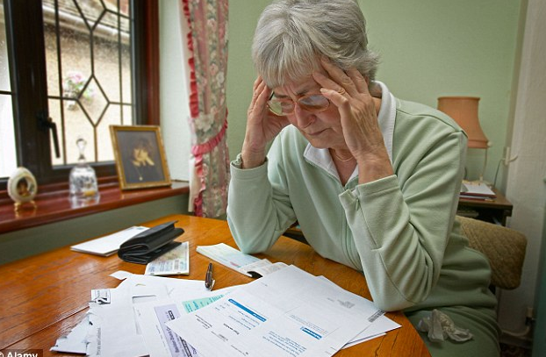

Slide 4
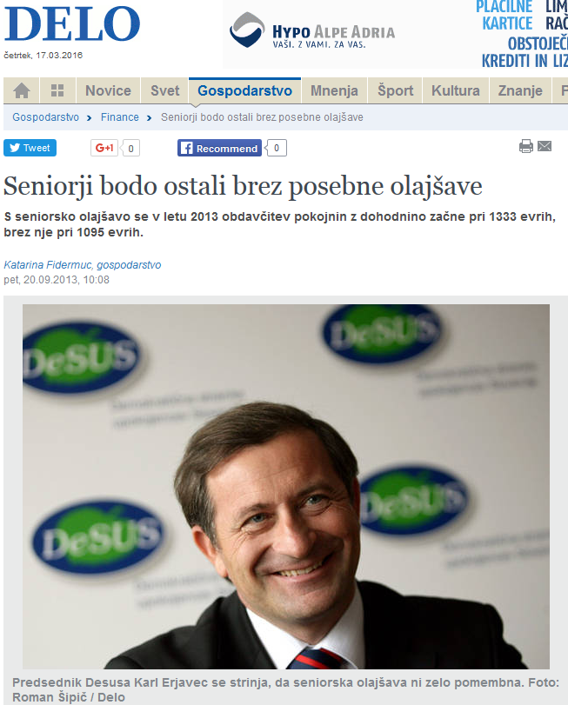

Slide 5
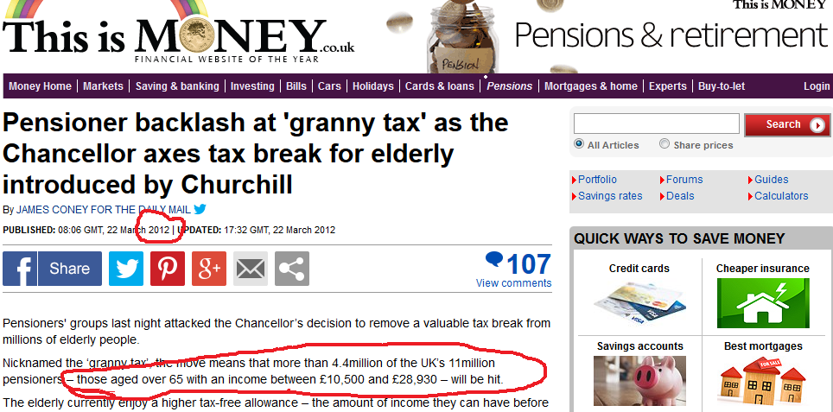

Slide 6
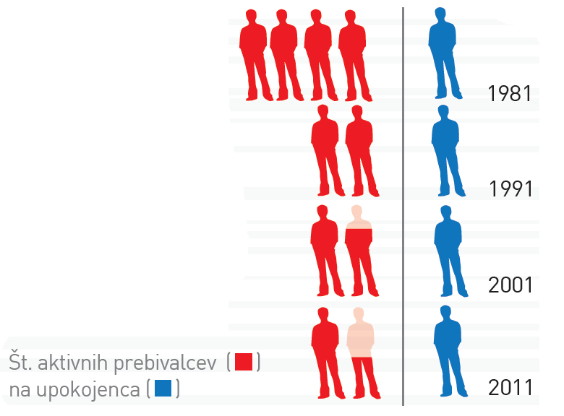
Državni pokojninski sistem
Razmerje med zaposlenimi in upokojenci
Trenutno razmerje je 1,37 : 1
Vir: ZPIZ

Slide 7
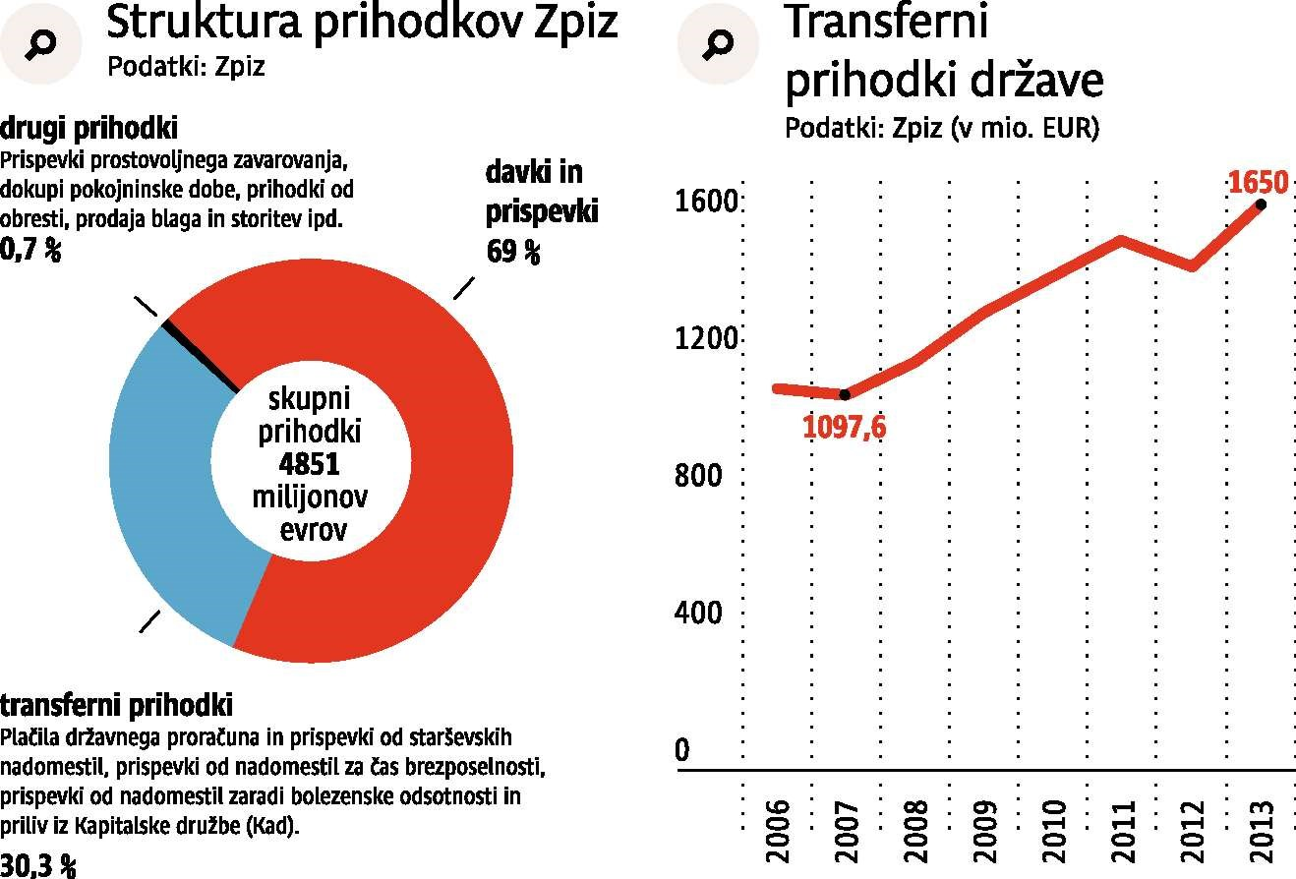
Prikaz financiranja državnih pokojnin in transferjev iz proračuna
Vir: Dnevnik, Luknja v pokojninski blagajni se bliža dvema milijardama evrov, 26. 6. 2013

Slide 8
Zadnji podatki ZPIZ - december 2015
840.000 zavarovancev in 614.000 upokojencev
2006 je bilo 511.000 upokojencev
Povprečna neto pokojnina 561 EUR
Povprečna starostna pokojnina 609 EUR

Slide 9
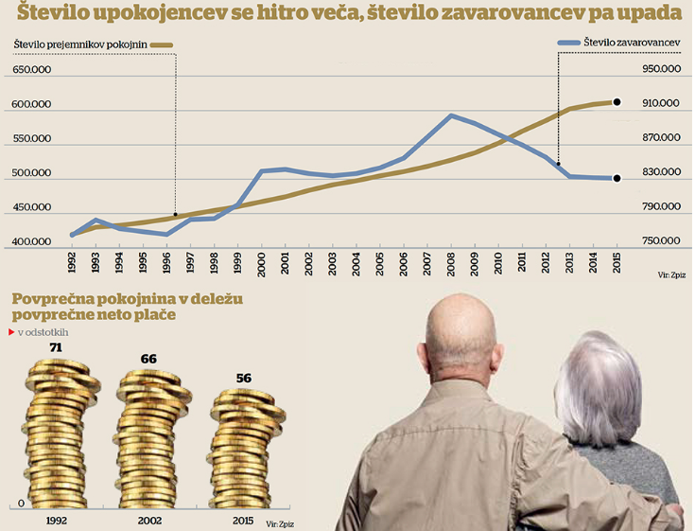
Slika: članek Finance, 9.3.2015

Slide 10
PROSTOVOLJNO DODATNO POKOJNINSKO ZAVAROVANJE (PDPZ)
DRUGI POKOJNINSKI STEBER (PDPZ) je urejen v Zakonu o pokojninskem in invalidskem zavarovanju (ZPIZ-1). Začetek v letu 2000. Sedaj velja od 1.1.2013 dalje ZPIZ-2.
Zakon ima približno 400 členov, od česar je polovica namenjena državnemu (obveznemu) zavarovanju, polovica pa DPZ.
PDPZ se deli na:
“čisto” prostovoljno zavarovanje (9 ponudnikov na trgu)
zavarovanje javnih uslužbencev (obvezno) v zaprtem skladu ZVPSJU
Skupaj je okrog 550.000 zavarovancev, od tega 200.000 javnih uslužbencev
6.500 podjetij
10.000 prejemnikov dodatne pokojninske rente

Slide 11
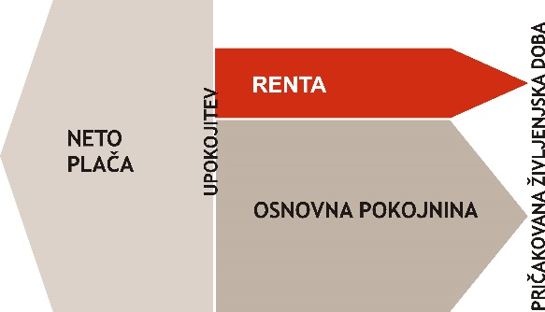
Kaj je dodatno pokojninsko varčevanje?

Slide 12
Osebni račun
Zavarovanec, ki je vključen v PDZP ima pri izvajalcu poseben osebni račun (polica).
Vsa sredstva, ki so zbrana na osebnem računu zavarovanca, so njegova trajna last.
Zavarovanec ima zajamčeno donosnost na vplačano premijo (razen če želi drugače).
V primeru smrti so sredstva zbrana na osebnem računu dedovana upravičencu, ki ga sam izbere.
Predmet dedovanja so lahko tudi sredstva v fazi izplačila rente, odvisno od produkta.

Slide 13
Plačevanje premij
Plačilo premij: letno, polletno, kvartalno, mesečno,
Zakonsko določena minimalna prem. v višini 20€ mesečno,
Mirovanje plačevanja: zavarovanec ali delodajalec se lahko kadarkoli odloči, da s plačili ne nadaljuje ali jih začasno prekine – zamrznitev plačil. Ni zamudnih obresti, penalov ipd.

Slide 14
Davčne olajšave - omejitve
Premije so omejene na 5,844 % letne bruto plače (vendar ne več, kot 2.819,09 EUR v letu 2016)
Prednost pri olajšavah ima delodajalec.

Slide 15
Izvajalci – ponudniki, stanje 31.12.2014
Upravljavec | Sredstva v mio €* | Št. Zavarovancev
Abanka | 18,7 | 2.868
Adriatic Slovenica | 6,8 | 2.467
Banka Koper | 31,5 | 5.189
Generali | 29,4 | 4.504
Modra zavarovalnica (KVPS) | 168,0 | 27.216
Moja naložba | 107,9 | 30.566
Pokojninska družba A | 205,6 | 41.500
Prva osebna zavarovalnica | 249,1 | 76.980
Skupna pokojninska družba | 224,5 | 58.190
Zavarovalnica Triglav | 175,5 | 32.928
SKUPAJ | 1.217,0 | 282.408
Vir: Dnevnik, letna poročila, lastni podatki

Slide 16
Kolektivno dodatno pokojninsko zavarovanje
PREDNOSTI ZA PODJETJE
Družbena odgovornost do zaposlenih
Davčno ugodno nagrajevanje ali stimuliranje zaposlenih
Ni plačila prispevkov na premijo (ni 16,1% bruto 2)
Olajšava pri davku od dohodka
Najcenejši način nagrajevanja zaposlenih
Prednost pri uveljavljanju olajšav.
PREDNOSTI ZA ZAPOSLENE
dodatno varčevanje za pokojnino
(so)financiranje premije s strani delodajalca
premija ne gre pod prejemke, polica ne vpliva na socialne transferje (vrtec, otroški dodatek, ipd. )

Slide 17
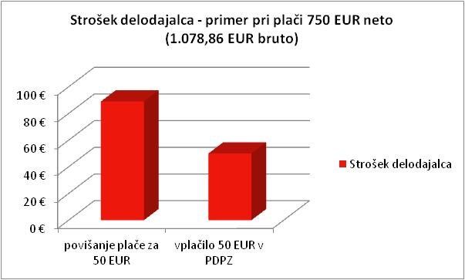
Primerjava: DPZ ali povišanje plače za 50 EUR
Če želi podjetje povišati plačo zaposlenemu za 50 EUR, se strošek delodajalca poviša za 89 EUR.
V primeru, da namesto povišanja plače nameni 50 EUR za premijo v DPZ, je 50 EUR končni strošek za delodajalca.
Opomba: izračun upošteva lestvico za odmero dohodnine in olajšave za leto 2015.

Slide 18
IZPLAČILA
Izplačljivo takoj ob upokojitvi
Izplačljivo kot predčasna renta ob starosti 53 let + nezaposlenosti+ neprejemanju nadomestila za brezposelne
Kolektivna vplačila do 31.12.2012 izplačljiva vedno po 10ih letih
Individualna plačila so izplačljiva kadarkoli, tudi delno.
Če je kot renta, je posebna olajšava po Zakonu o dohodnini (večina upokojencev pri renti plača od 0 do 2% dohodnine na izplačano rento. ).
Če je izplačilo enkratni znesek, gre v celoti v dohodnino.

Slide 19
PRAKTIČNE IZKUŠNJE
Vsem zaposlenim enak znesek.
Vsem zaposlenim enak % od plače.
Doplačila iz neto plače.

Slide 20
Postopki sklenitev pogodbe
Pogodba o oblikovanju pokojninskega načrta – najpomembnejši pravni akt DPZ.
Stranke so reprezentativni sindikat (alternativa svet delavcev ali predstavnik zaposlenih) in vodstvo. Izbere se izvajalec ali izvajalci in določi premija.
Pogodba o financiranju pokojninskega načrta,
Davčni obrazec PN-D2, sledi odločba FURS
VKLJUČEVANJE ZAVAROVANCEV (avtomatsko, vsi so za, razen če kdo izrecno proti!)

Slide 21
Individualno PDPZ- davčna olajšava
Olajšava za individualno PDPZ praviloma pomeni vračilo dohodnine na TRR zavarovanca(GOTOVINA!), odvisno od stopnje (16%,27%,41%)
Podatke za vplačano premijo izvajalec avtomatsko javi DURS, zavarovanec dobi pisno obvestilo.
Izračun olajšave na
http://izracunaj.prva.net/

Slide 22
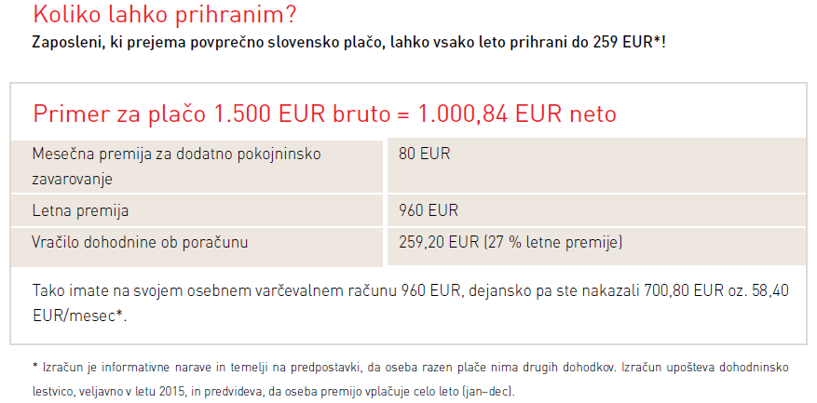
Individualno PDPZ - davčna olajšava

Slide 23
NALOŽBE POKOJNINSKINSKIH SKLADOV do 2015
Problemi obstoječih skladov:
Donosi pozitivni, vendar nizki.
Obstoječ sistem je daleč od svetovne prakse.
En sklad za vse zavarovance
Pokojninsko varčevanje je dolgoročno in omogoča sprejemanje kratkoročnih tveganj.
Ni pravega učinka razpršitve tveganj znotraj naložbenih razredov:
85% obveznice in depoziti
5% delnice
10% ostalo

Slide 24
NOVOST: SKLADI ŽIVLJENJSKEGA CIKLA OD 2016 (primer PRVE OSEBNE ZAVAROVALNICE)
Pomenijo prilagoditev naložbene politike starosti zavarovanca.
Življenjsko obdobje se razdeli na več ciklov:
za mlajše, ki lahko tvegajo več za višje donose;
Za tiste bližje upokojitvi, ki ne tvegajo nič.
Za zavarovanje dohodka po upokojitvi, se z leti znižuje tveganost naložb.
V zadnjih letih ponovno zajamčen donos.

Slide 25
SKLADI ŽIVLJENJSKEGA CIKLA V PRVI OSEBNI ZAVAROVALNICI
Oblikovanje 3 skladov, namenjenih različnim starostnim skupinam.
Avtomatičen prenos med skladi glede na starost posameznika („default“ opcija, vendar 1x letno brezplačna izbira posameznika)
Bolj dinamična investicijska politika:
Ciljna donosnost 7% 5% 2,5%

Slide 26
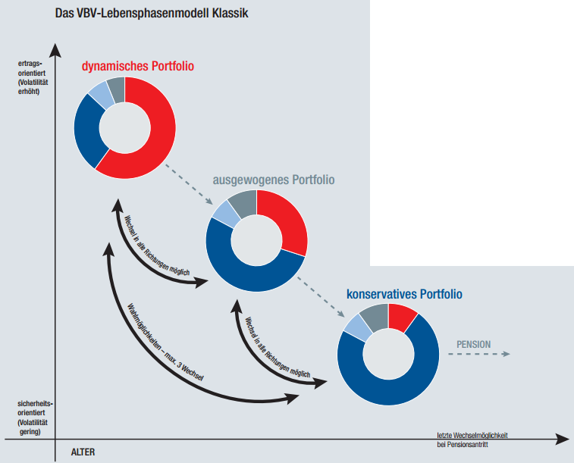
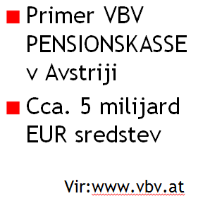

Slide 27
SIMULACIJA VARČEVANJA V OBEH SISTEMIH (primer PRVE OSEBNE ZAVAROVALNICE)
Varčevanje 50 EUR mesečno, 40 let (vplačilo 24.000 EUR).
Varčevanje po starem in novem sistemu.
Donosi simulirani glede na dejanske mesečno donose zadnjih 20 let (predpostavka enakih donosov v prihodnosti).

Slide 28
Kolektivna pogodba komunalnih dejavnosti UL 94/2005
32. člen Varnost in zdravje
(1) Delodajalec in delavec sta se glede varnosti in zdravja pri delu dolžna pridrževati določil veljavne Splošne kolektivne pogodbe za gospodarstvo oziroma veljavne zakonodaje, ki ureja to področje.
(2) Delodajalec prevzema tudi obveznost kolektivnega nezgodnega zavarovanja zaposlenih, najmanj za poškodbe pri delu in v zvezi z delom, ter obveznost sklepanja dodatnega pokojninskega zavarovanja (obvezno dodatno zavarovanje drugi steber) itd.
(3) Vsi ukrepi, ki so namenjeni zdravju in varstvu pri delu so strošek delodajalca, razen, kolikor gre za strošek, ki ga je delavec povzročil z malomarno in neodgovorno uporabo zaščitnih sredstev.

Slide 29
Nova Kolektivna pogodba komunalnih dejavnosti UL 43/2015
77. člen (varnost in zdravje)
(1) Stranki te kolektivne pogodbe si bosta z namenom izboljšanja ravni varnosti in zdravja pri delu prizadevali za dvig ozaveščenosti pomena varnega in zdravega dela, tako da bosta skupaj in vsaka posebej pripravljali in izvajali aktivnosti z namenom zmanjševanja tveganj iz tega naslova, in sicer z ozaveščanjem, usposabljanjem, izobraževanjem ter razvijanjem ustreznih orodij in metod za dvig varnosti in zdravja pri delu.
(2) Delodajalec organizira kolektivno nezgodno zavarovanje zaposlenih, najmanj za poškodbe pri delu in v zvezi z delom. V takem primeru delavca na njegovo zahtevo izloči iz nezgodnega zavarovanja. Delodajalec prevzema sklepanje dodatnega pokojninskega zavarovanja.
(3) Vsi ukrepi, ki so namenjeni zdravju in varstvu pri delu so strošek delodajalca, razen, kolikor gre za strošek, ki ga je delavec povzročil z malomarno in neodgovorno uporabo zaščitnih sredstev.

Slide 30
Bistvene razlike KP 2005 – KP 2015:
Po KP 2005 obvezno dodatno pokojninsko zavarovanje pomeni samo za beneficiran delovni staž, kot npr. rudarji, policisti.
Po KP 2015 - Delodajalec prevzema sklepanje dodatnega pokojninskega zavarovanja. Gre za pogodbeno pravico zaposlenih in (prisilno) obvezo delodajalca. Naslov »varnost in zdravje ne vpliva na vsebino člena. Ker dodatnih o dodatnem pokojninskem zavarovanju v kolektivni pogodbi ni določb ni, veljajo pravila, ki urejajo DPZ, se pravi po zakonu ZPIZ-2.
ZPIZ-2 pa določa:
- Delodajalec mora financirati premijo vsaj 20 EUR,
- Da pogojevanje plačila premij z doplačilom premij s strani zaposlenih ni več dovoljeno.
- Da se osebe, ki so manj kot 12 mesecev pri delodajalcu iz tega lahko izključijo.

Slide 31
KONTAKTI
Miroslav Ekart
ekart.miro@gmail.com, 051 308 499
Konkretne informacije, predloge in praktične rešitve pa lahko dobite pri:
Franci Gregorčič
franci.gregorcic@prva.net, 051 677 233

Slide 32
HVALA ZA VAŠO POZORNOST

